Slide 1

Ζάρι
Η πρώτη μας εφαρμογή
facebook.com/schoolspace.chania
http://www.schoolspace.gr

Slide 2
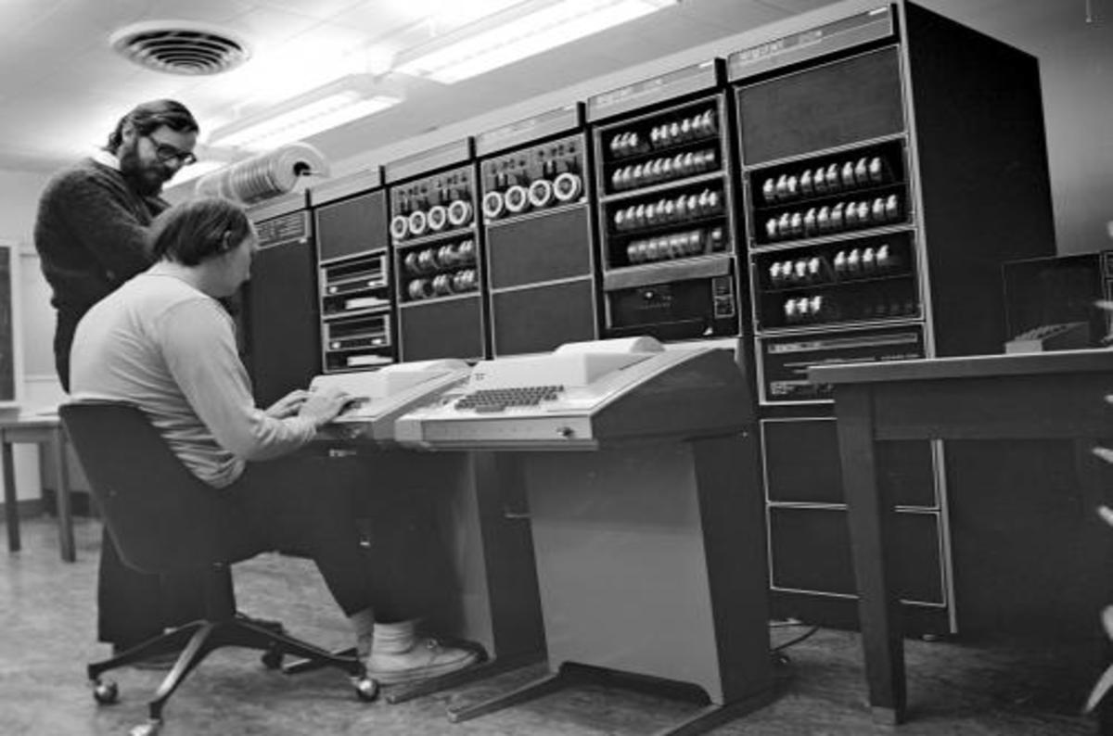
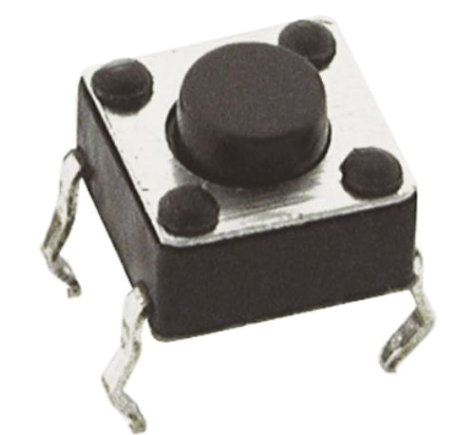
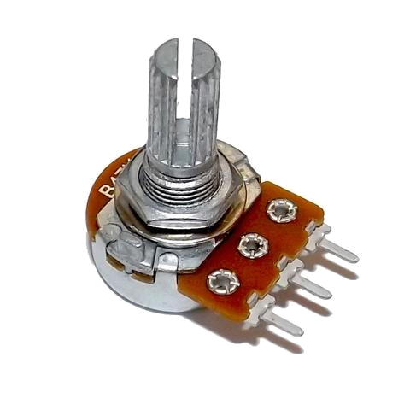
Τα παιχνίδια των υπολογιστών ξεκινάνε από παλιά…
Διακόπτης: Ψηφιακή Είσοδος
Σβηστό – Ανοικτό ( 0 - 1)
Ποτενσιόμετρο:
Διάφορες τιμές
(Αναλογική είσοδος)

Slide 3
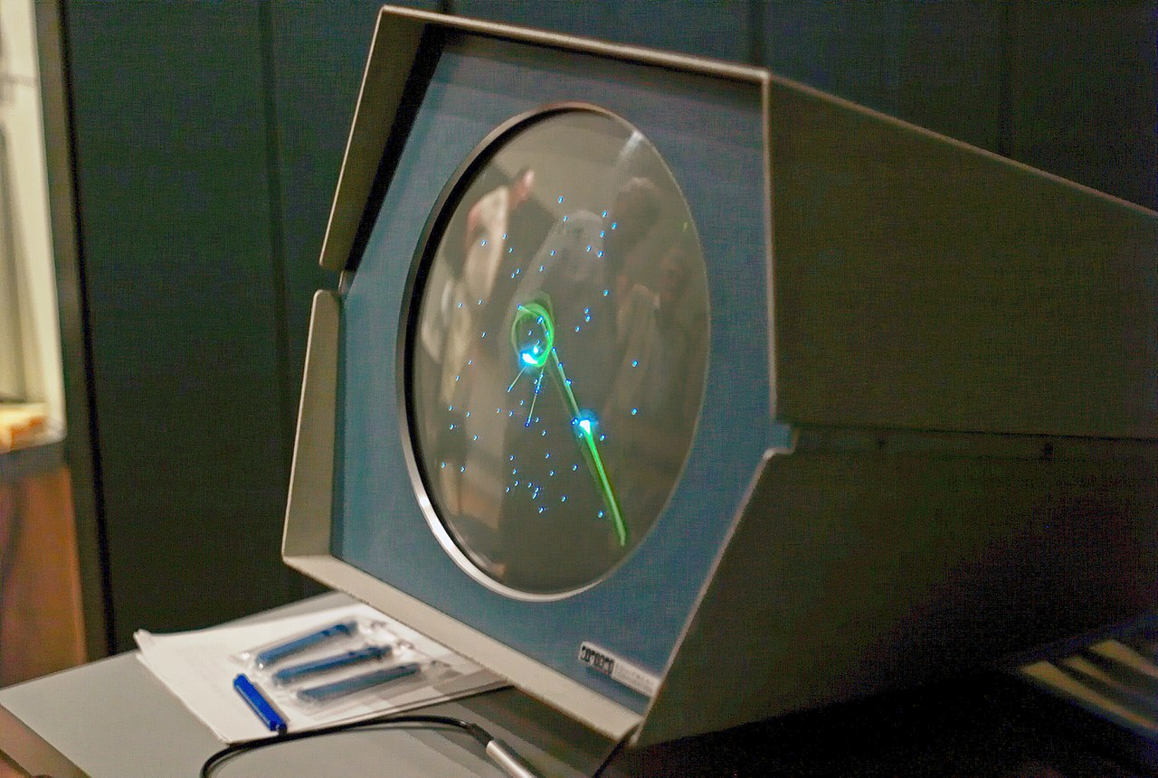
Spacewar!
By Joi Ito from Inbamura, Japan - Spacewar running on PDP-1, CC BY 2.0, https://commons.wikimedia.org/w/index.php?curid=2099696

Slide 4
Τι διαφορά έχει ένα παιχνίδι σε υπολογιστή;
Ο υπολογιστής
έχει οθόνη
πληκτρολόγιο
Γραφικά
Ήχος
Ταχύτητα
Τι χρειαζόμαστε για ένα απλό παιχνίδι;
Είσοδο
Έχουμε τρία κουμπάκια πάνω
στο Maker Pico
Έξοδο
Μπορούμε να χρησιμοποιήσουμε
τα LED
(ενσωματωμένα / εξωτερικά)
Πρόγραμμα
Χρειαζόμαστε όμως τυχαιότητα…

Slide 5
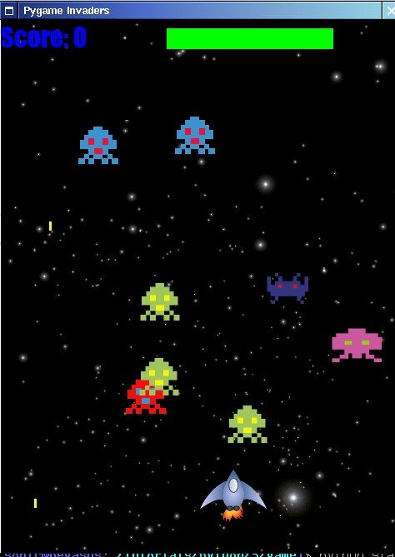
Τι είναι τυχαιότητα;
Πως κινούνται οι
Εξωγήινοι;
Μπορεί ένας υπολογιστής
να παράγει κάτι τυχάιο;

Slide 6
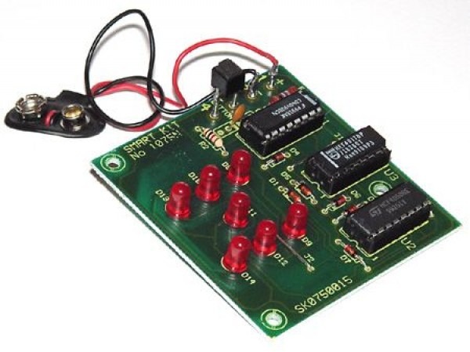
Ηλεκτρονικό Ζάρι – Μια από τις πρώτες μου κατασκευές
Δεν χρησιμοποιεί μικροελεγκτή!

Slide 7
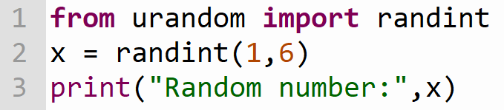
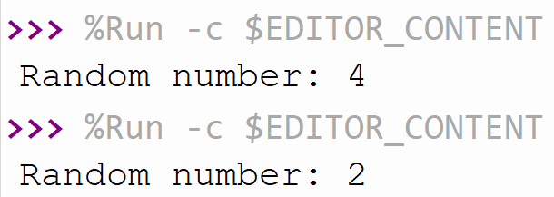
Ας ρίξουμε ένα ζάρι, εκδοχή 1η
Τυχαίοι Αριθμοί
Από 1 ως 6
Διαφορετικά νούμερα σε κάθε εκτέλεση:

Slide 8
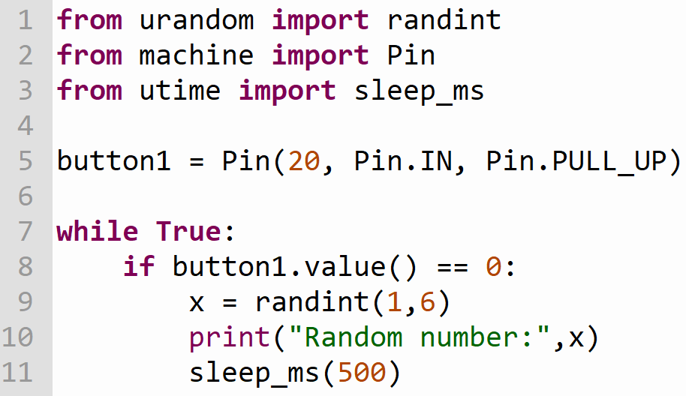
Ας ρίξουμε ένα ζάρι, εκδοχή 2η
Τι θα γίνει αν βγάλουμε το sleep;

Slide 9
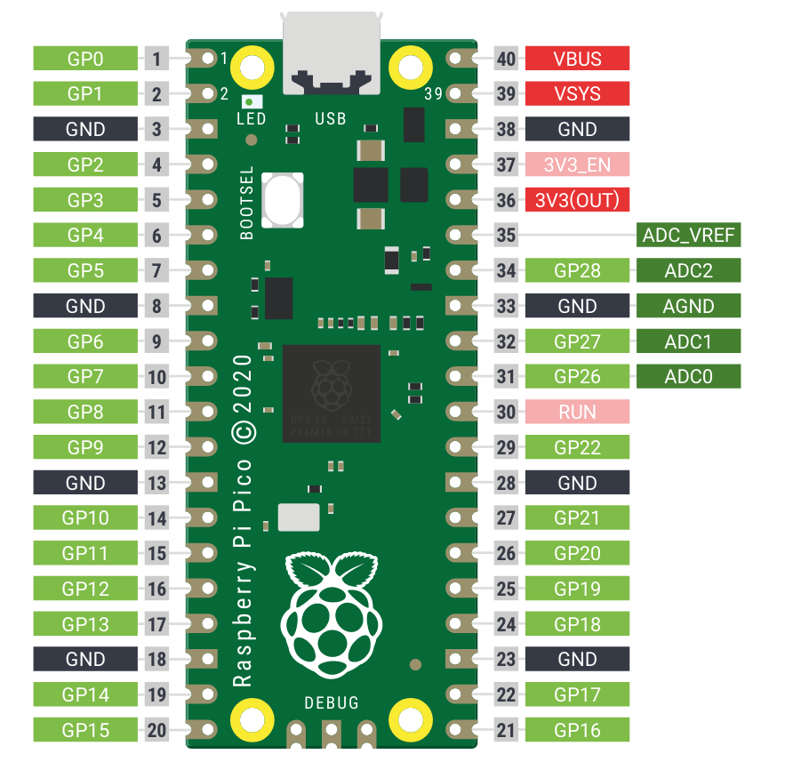
Με έξοδο σε LED

Slide 10
Pins για κάθε περίπτωση!
1 => Pin 25
2 => Pin 15 + Pin 27
3 => Pin 15 + Pin 27 + Pin 25
4 => Pin 6 + Pin 15 + Pin 16 + Pin 27
5 => Pin 6 + Pin 15 + Pin 16 + Pin 27 + Pin 25
6 => Pin 6 + Pin 10 + Pin 15 + Pin 16 + Pin 21 + Pin 27

Slide 11
Όλοι οι συνδυασμοί
4
4
15
15
16
16
10
4
10
4
10
4
15
6
27
16
28
16
28
16
28

Slide 12
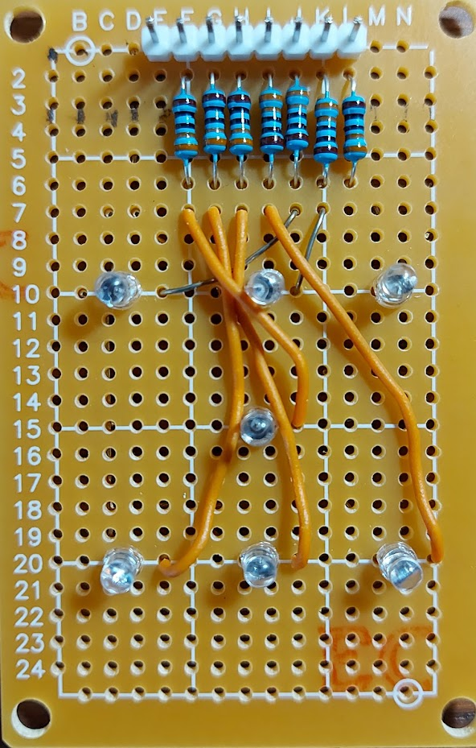
Με την πλακέτα
27
12345678
25
27
6
25
27
15
6
27
15
6
27
25
15
10
16
21
15
16
15
16
1 => GND
2 => 15
3 => 10
4 => 6
5 => 16
6 => 4
7 => 27
8 => 28

